Slide 1
第9章 Spark
大数据技术原理与应用

Slide 2
提纲
9.1 Spark概述
9.2 Spark生态系统
9.3 Spark运行架构
9.4 Spark SQL
9.5 Spark的部署和应用方式
9.6 Spark编程实践

Slide 3
9.1 Spark概述
9.1.1 Spark简介
9.1.2 Scala简介
9.1.3 Spark与Hadoop的比较

Slide 4
9.1.1 Spark简介
Spark最初由美国加州伯克利大学（UCBerkeley）的AMP实验室于2009年开发，是基于内存计算的大数据并行计算框架，可用于构建大型的、低延迟的数据分析应用程序
2013年Spark加入Apache孵化器项目后发展迅猛，如今已成为Apache软件基金会最重要的三大分布式计算系统开源项目之一（Hadoop、Spark、Storm）
Spark在2014年打破了Hadoop保持的基准排序纪录
  Spark/206个节点/23分钟/100TB数据
  Hadoop/2000个节点/72分钟/100TB数据
  Spark用十分之一的计算资源，获得了比Hadoop快3倍的速度

Slide 5
9.1.1 Spark简介
Spark具有如下几个主要特点：
  运行速度快：使用DAG执行引擎以支持循环数据流与内存计算
  容易使用：支持使用Scala、Java、Python和R语言进行编程，可以通过Spark Shell进行交互式编程
  通用性：Spark提供了完整而强大的技术栈，包括SQL查询、流式计算、机器学习和图算法组件
  运行模式多样：可运行于独立的集群模式中，可运行于Hadoop中，也可运行于Amazon EC2等云环境中，并且可以访问HDFS、Cassandra、HBase、Hive等多种数据源

Slide 6
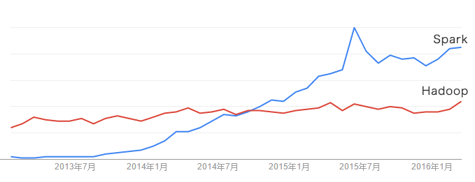
9.1.1 Spark简介
Spark如今已吸引了国内外各大公司的注意，如腾讯、淘宝、百度、亚马逊等公司均不同程度地使用了Spark来构建大数据分析应用，并应用到实际的生产环境中
图9-1 谷歌趋势：Spark与Hadoop对比

Slide 7
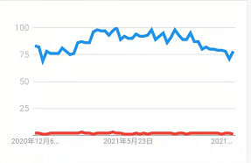
9.1.1 Spark简介

Slide 8
9.1.2 Scala简介
Scala是一门现代的多范式编程语言，运行于Java平台（JVM，Java 虚拟机），并兼容现有的Java程序
Scala的特性：
  Scala具备强大的并发性，支持函数式编程，可以更好地支持分布式系统
  Scala语法简洁，能提供优雅的API
  Scala兼容Java，运行速度快，且能融合到Hadoop生态圈中
  Scala是Spark的主要编程语言，但Spark还支持Java、Python、R作为编程语言
  Scala的优势是提供了REPL（Read-Eval-Print Loop，交互式解释器），提高程序开发效率

Slide 9
9.1.3 Spark与Hadoop的对比
Hadoop存在如下一些缺点：
  表达能力有限
  磁盘IO开销大
  延迟高
    任务之间的衔接涉及IO开销
    在前一个任务执行完成之前，其他任务就无法开始，难以胜任复杂、多阶段的计算任务

Slide 10
9.1.3 Spark与Hadoop的对比
Spark在借鉴Hadoop MapReduce优点的同时，很好地解决了MapReduce所面临的问题
相比于Hadoop MapReduce，Spark主要具有如下优点：
  Spark的计算模式也属于MapReduce，但不局限于Map和Reduce操作，还提供了多种数据集操作类型，编程模型比Hadoop MapReduce更灵活
  Spark提供了内存计算，可将中间结果放到内存中，对于迭代运算效率更高
  Spark基于DAG的任务调度执行机制，要优于Hadoop MapReduce的迭代执行机制

Slide 11
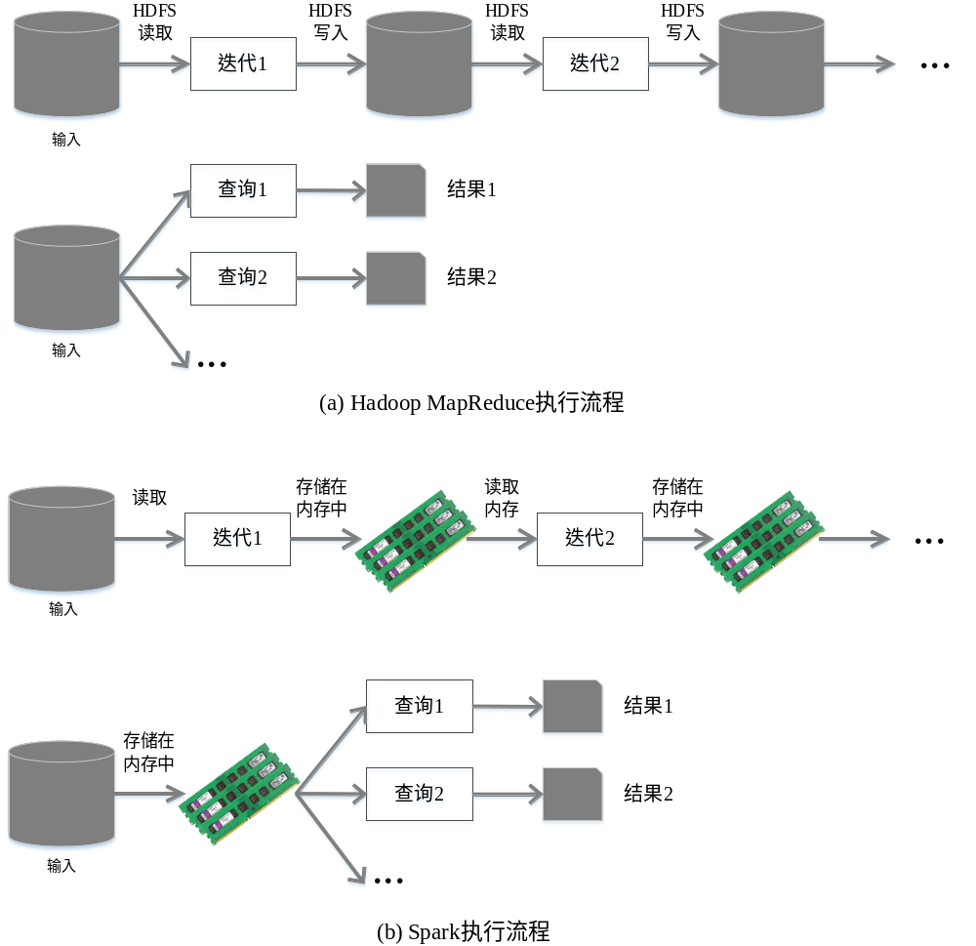
9.1.3 Spark与Hadoop的对比
图16-2 Hadoop与Spark的执行流程对比

Slide 12
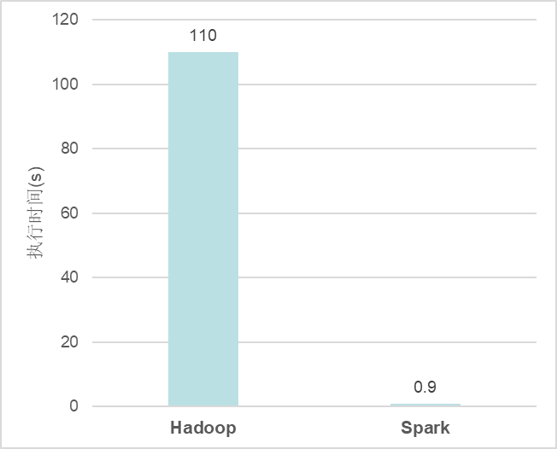
9.1.3 Spark与Hadoop的对比
使用Hadoop进行迭代计算非常耗资源
Spark将数据载入内存后，之后的迭代计算都可以直接使用内存中的中间结果作运算，避免了从磁盘中频繁读取数据
图16-3 Hadoop与Spark执行逻辑回归的时间对比

Slide 13
9.2 Spark生态系统
在实际应用中，大数据处理主要包括以下三个类型：
  复杂的批量数据处理：通常时间跨度在数十分钟到数小时之间
  基于历史数据的交互式查询：通常时间跨度在数十秒到数分钟之间
  基于实时数据流的数据处理：通常时间跨度在数百毫秒到数秒之间

Slide 14
9.2 Spark生态系统
当同时存在以上三种场景时，就需要同时部署三种不同的软件
  比如: MapReduce / Impala / Storm
  这样做难免会带来一些问题：
  不同场景之间输入输出数据无法做到无缝共享，通常需要进行数据格式的转换
  不同的软件需要不同的开发和维护团队，带来了较高的使用成本
  比较难以对同一个集群中的各个系统进行统一的资源协调和分配

Slide 15
9.2 Spark生态系统
Spark的设计遵循“一个软件栈满足不同应用场景”的理念，逐渐形成了一套完整的生态系统
既能够提供内存计算框架，也可以支持SQL即席查询、实时流式计算、机器学习和图计算等
Spark可以部署在资源管理器YARN之上，提供一站式的大数据解决方案
因此，Spark所提供的生态系统足以应对上述三种场景，即同时支持批处理、交互式查询和流数据处理

Slide 16
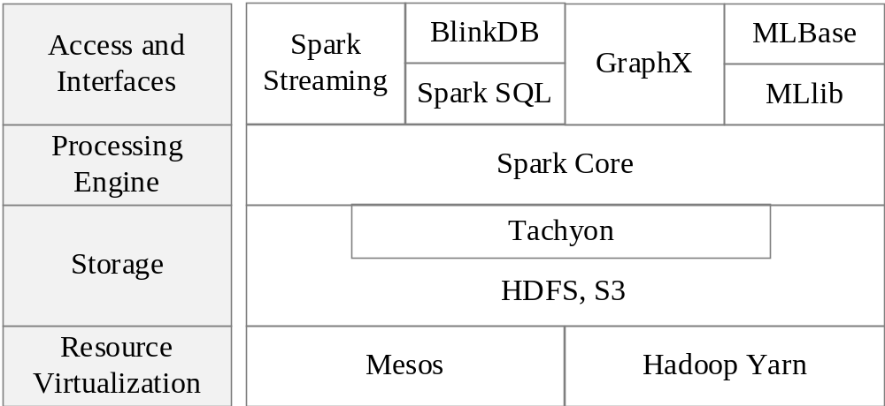
9.2 Spark生态系统
Spark生态系统已经成为伯克利数据分析软件栈BDAS（Berkeley Data Analytics Stack）的重要组成部分
图16-4 BDAS架构
Spark的生态系统主要包含了Spark Core、Spark SQL、Spark Streaming、MLLib和GraphX 等组件

Slide 17
9.2 Spark生态系统
表1 Spark生态系统组件的应用场景
应用场景 | 时间跨度 | 其他框架 | Spark生态系统中的组件
复杂的批量数据处理 | 小时级 | MapReduce、Hive | Spark
基于历史数据的交互式查询 | 分钟级、秒级 | Impala、Dremel、Drill | Spark SQL
基于实时数据流的数据处理 | 毫秒、秒级 | Storm、S4 | Spark Streaming
基于历史数据的数据挖掘 | - | Mahout | MLlib
图结构数据的处理 | - | Pregel、Hama | GraphX

Slide 18
9.3 Spark运行架构
9.3.1 基本概念
9.3.2 架构设计
9.3.3 Spark运行基本流程
9.3.4 Spark运行原理

Slide 19
9.3.1 基本概念
RDD：是Resillient Distributed Dataset（弹性分布式数据集）的简称，是分布式内存的一个抽象概念，提供了一种高度受限的共享内存模型
DAG：是Directed Acyclic Graph（有向无环图）的简称，反映RDD之间的依赖关系
Executor：是运行在工作节点（WorkerNode）的一个进程，负责运行Task
Application：用户编写的Spark应用程序
Task：运行在Executor上的工作单元
Job：一个Job包含多个RDD及作用于相应RDD上的各种操作
Stage：是Job的基本调度单位，一个Job会分为多组Task，每组Task被称为Stage，或者也被称为TaskSet，代表了一组关联的、相互之间没有Shuffle依赖关系的任务组成的任务集

Slide 20
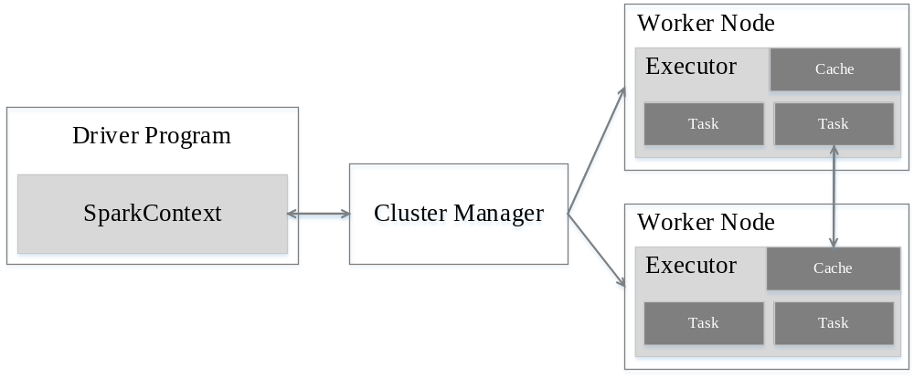
9.3.2 架构设计
Spark运行架构包括集群资源管理器（Cluster Manager）、运行作业任务的工作节点（Worker Node）、每个应用的任务控制节点（Driver）和每个工作节点上负责具体任务的执行进程（Executor）
资源管理器可以自带或Mesos或YARN
与Hadoop MapReduce计算框架相比，Spark所采用的Executor有两个优点：
一是利用多线程来执行具体的任务，减少任务的启动开销
二是Executor中有一个BlockManager存储模块，会将内存和磁盘共同作为存储设备，有效减少IO开销
图16-5 Spark运行架构

Slide 21
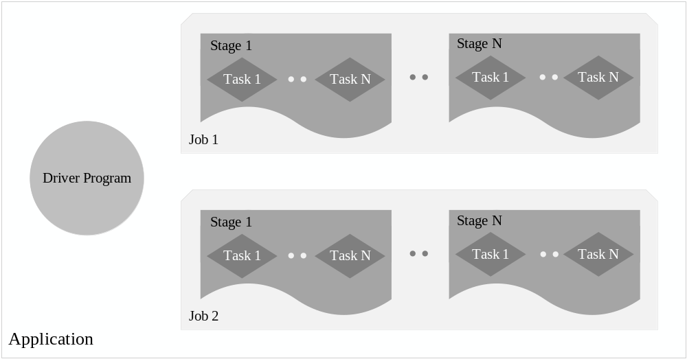
9.3.2 架构设计
一个Application由一个Driver和若干个Job构成，一个Job由多个Stage构成，一个Stage由多个没有Shuffle关系的Task组成
当执行一个Application时，Driver会向集群管理器申请资源，启动Executor，并向Executor发送应用程序代码和文件，然后在Executor上执行Task，运行结束后，执行结果会返回给Driver，或者写到HDFS或者其他数据库中
图16-6 Spark中各种概念之间的相互关系

Slide 22
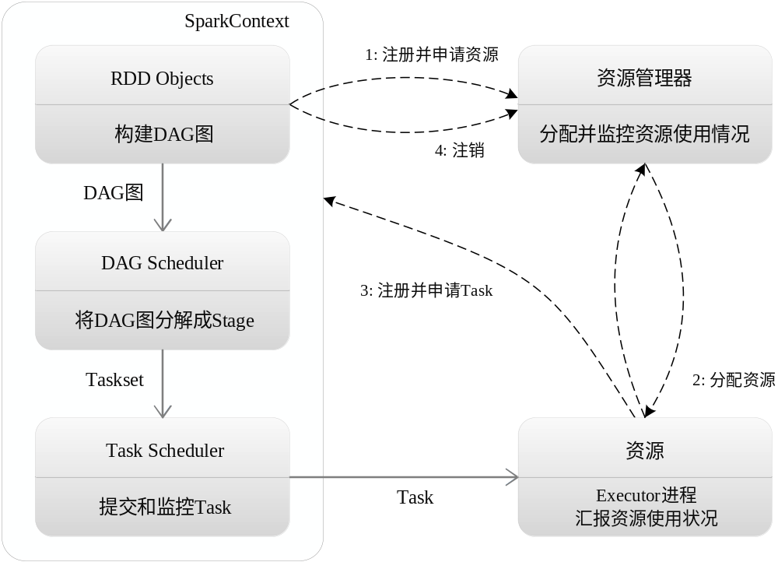
9.3.3 Spark运行基本流程
（1）首先为应用构建起基本的运行环境，即由Driver创建一个SparkContext，进行资源的申请、任务的分配和监控
（2）资源管理器为Executor分配资源，并启动Executor进程
（3）SparkContext根据RDD的依赖关系构建DAG图，DAG图提交给DAGScheduler解析成Stage，然后把一个个TaskSet提交给底层调度器TaskScheduler处理；Executor向SparkContext申请Task，Task Scheduler将Task发放给Executor运行，并提供应用程序代码
（4）Task在Executor上运行，把执行结果反馈给TaskScheduler，然后反馈给DAGScheduler，运行完毕后写入数据并释放所有资源
图16-7 Spark运行基本流程图

Slide 23
9.3.3 Spark运行基本流程
总体而言，Spark运行架构具有以下特点：
每个Application都有自己专属的Executor进程，并且该进程在Application运行期间一直驻留。Executor进程以多线程的方式运行Task
Spark运行过程与资源管理器无关，只要能够获取Executor进程并保持通信即可
Task采用了数据本地性和推测执行等优化机制

Slide 24
9.3.4 RDD运行原理
1.设计背景
2.RDD概念
3.RDD特性
4.RDD之间的依赖关系
5.Stage的划分
6.RDD运行过程

Slide 25
9.3.4 RDD运行原理
设计背景
许多迭代式算法（比如机器学习、图算法等）和交互式数据挖掘工具，共同之处是，不同计算阶段之间会重用中间结果
目前的MapReduce框架都是把中间结果写入到HDFS中，带来了大量的数据复制、磁盘IO和序列化开销
RDD就是为了满足这种需求而出现的，它提供了一个抽象的数据架构，我们不必担心底层数据的分布式特性，只需将具体的应用逻辑表达为一系列转换处理，不同RDD之间的转换操作形成依赖关系，可以实现管道化，避免中间数据存储

Slide 26
9.3.4 RDD运行原理
RDD概念
一个RDD就是一个分布式对象集合，本质上是一个只读的分区记录集合，每个RDD可分成多个分区，每个分区就是一个数据集片段，并且一个RDD的不同分区可以被保存到集群中不同的节点上，从而可以在集群中的不同节点上进行并行计算
RDD提供了一种高度受限的共享内存模型，即RDD是只读的记录分区的集合，不能直接修改，只能基于稳定的物理存储中的数据集创建RDD，或者通过在其他RDD上执行确定的转换操作（如map、join和group by）而创建得到新的RDD

Slide 27
9.3.4 RDD运行原理
RDD提供了一组丰富的操作以支持常见的数据运算，分为“动作”（Action）和“转换”（Transformation）两种类型
RDD提供的转换接口都非常简单，都是类似map、filter、groupBy、join等粗粒度的数据转换操作，而不是针对某个数据项的细粒度修改（不适合网页爬虫）
表面上RDD的功能很受限、不够强大，实际上RDD已经被实践证明可以高效地表达许多框架的编程模型（比如MapReduce、SQL、Pregel）
Spark用Scala语言实现了RDD的API，程序员可以通过调用API实现对RDD的各种操作

Slide 28
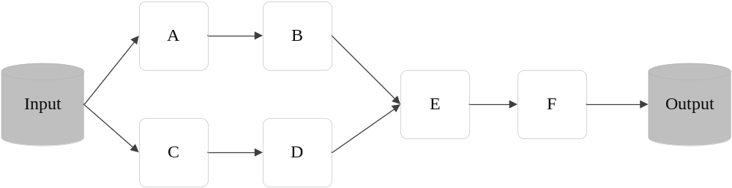
9.3.4 RDD运行原理
RDD典型的执行过程如下：
  RDD读入外部数据源进行创建
  RDD经过一系列的转换（Transformation）操作，每一次都会产生不同的RDD，供给下一个转换操作使用
  最后一个RDD经过“动作”操作进行转换，并输出到外部数据源
这一系列处理称为一个Lineage（血缘关系），即DAG拓扑排序的结果
优点：惰性调用、管道化、避免同步等待、不需要保存中间结果、每次操作变得简单
转换
创建
转换
转换
动作
转换
转换
创建
图16-8 RDD执行过程的一个实例

Slide 29
9.3.4 RDD运行原理
.RDD特性
Spark采用RDD以后能够实现高效计算的原因主要在于：
（1）高效的容错性
    现有容错机制：数据复制或者记录日志
    RDD：血缘关系、重新计算丢失分区、无需回滚系统、重算过程在不同节点之间并行、只记录粗粒度的操作
（2）中间结果持久化到内存，数据在内存中的多个RDD操作之间进行传递，避免了不必要的读写磁盘开销
（3）存放的数据可以是Java对象，避免了不必要的对象序列化和反序列化

Slide 30
9.3.4 RDD运行原理
RDD之间的依赖关系
Shuffle操作
窄依赖和宽依赖
  是否包含Shuffle操作是区分窄依赖和宽依赖的根据

Slide 31
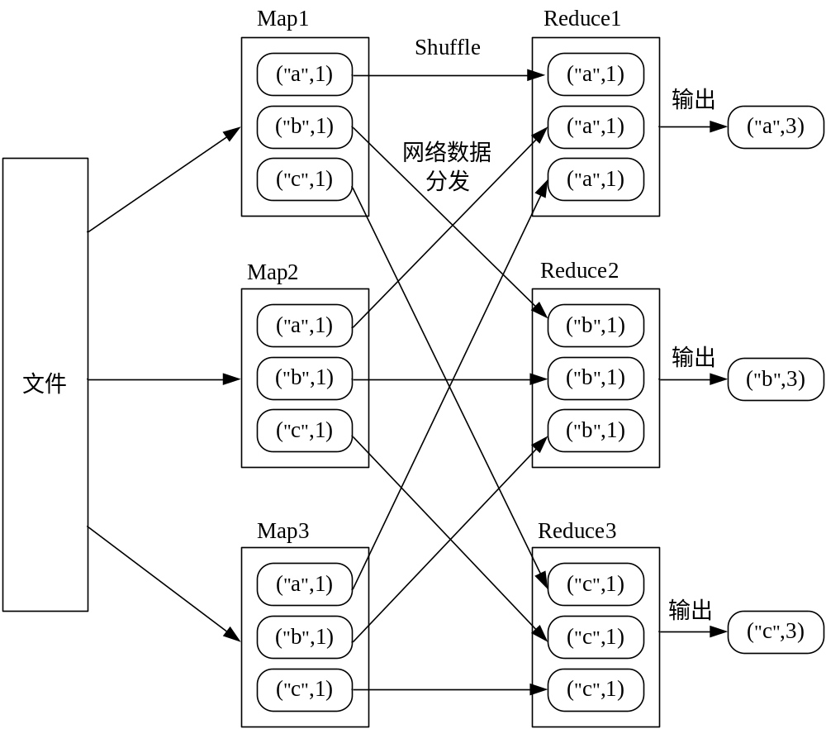
9.3.4 RDD运行原理
4. RDD之间的依赖关系——Shuffle操作
一个关于Shuffle 操作的简单实例

Slide 32
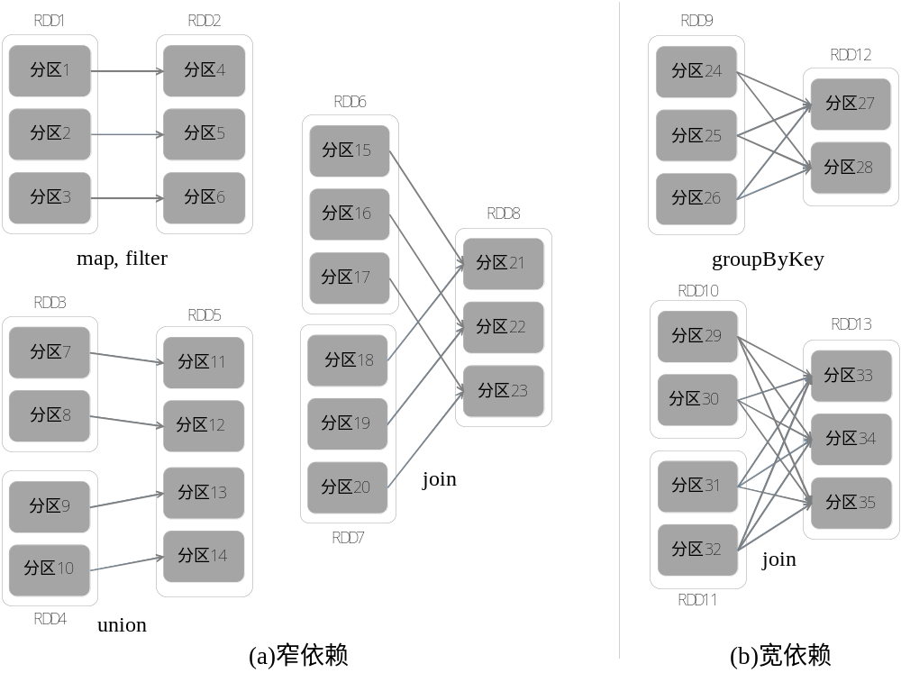
9.3.4 RDD运行原理
4. RDD之间的依赖关系——窄依赖和宽依赖
窄依赖表现为一个父RDD的分区对应于一个子RDD的分区或多个父RDD的分区对应于一个子RDD的分区
宽依赖则表现为存在一个父RDD的一个分区对应一个子RDD的多个分区
图 窄依赖与宽依赖的区别

Slide 33
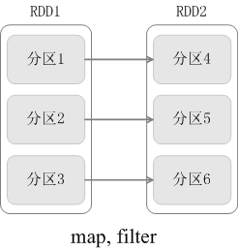
9.3.4 RDD运行原理
5.阶段的划分
Spark 根据DAG 图中的RDD 依赖关系，把一个作业分成多个阶段。阶段划分的依据是窄依赖和宽依赖。对于宽依赖和窄依赖而言，窄依赖对于作业的优化很有利，宽依赖无法优化
逻辑上，每个RDD 操作都是一个fork/join（一种用于并行执行任务的框架），把计算fork 到每个RDD 分区，完成计算后对各个分区得到的结果进行join 操作，然后fork/join下一个RDD 操作

Slide 34
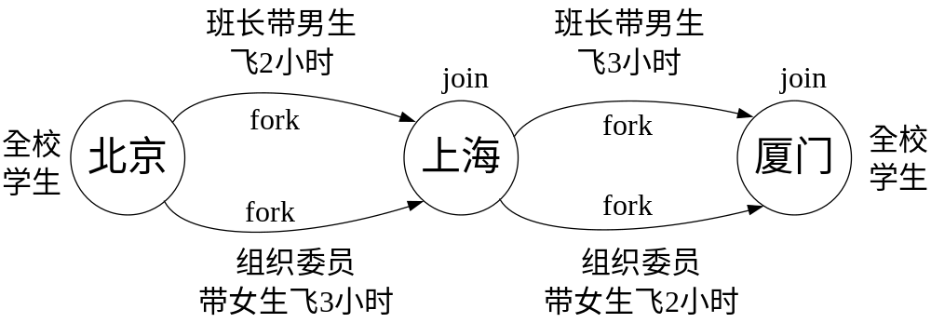
9.3.4 RDD运行原理
5.阶段的划分
fork/join的优化原理
举例：一个学校（含2个班级）完成从北京到厦门的长征

Slide 35
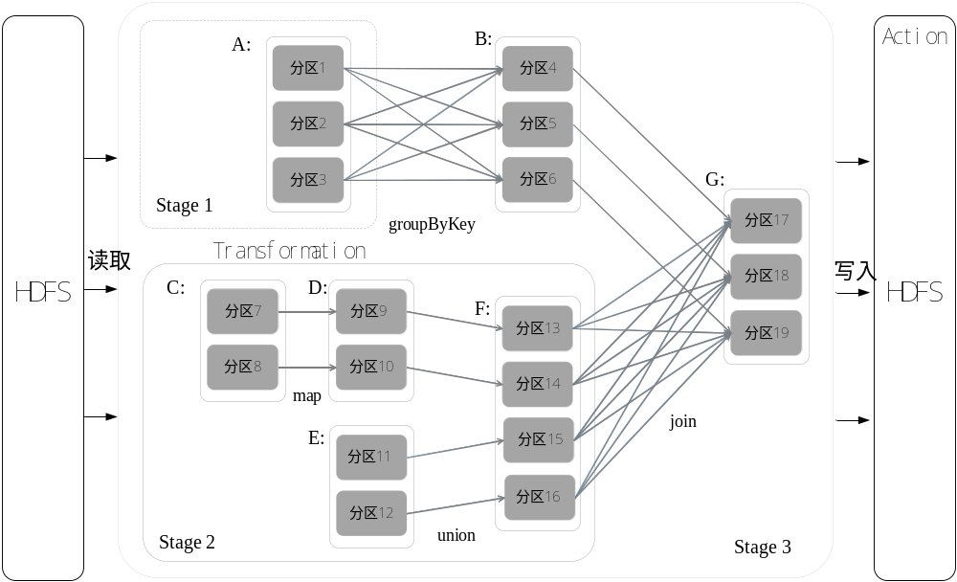
9.3.4 RDD运行原理
5.阶段的划分
窄依赖可以实现“流水线”优化
宽依赖无法实现“流水线”优化

Slide 36
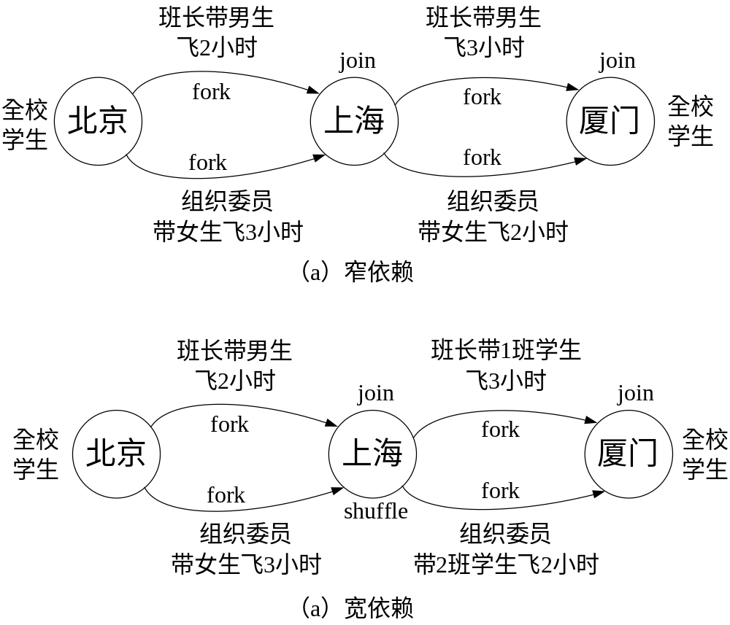
9.3.4 RDD运行原理
5.阶段的划分

Slide 37
9.3.4 RDD运行原理
5.阶段的划分
Spark根据DAG图中的RDD依赖关系，把一个作业分成多个阶段。对于宽依赖和窄依赖而言，窄依赖对于作业的优化很有利。只有窄依赖可以实现流水线优化，宽依赖包含Shuffle过程，无法实现流水线方式处理。
Spark通过分析各个RDD的依赖关系生成了DAG，再通过分析各个RDD中的分区之间的依赖关系来决定如何划分Stage，具体划分方法是：
  在DAG中进行反向解析，遇到宽依赖就断开
  遇到窄依赖就把当前的RDD加入到Stage中
  将窄依赖尽量划分在同一个Stage中，可以实现流水线计算

Slide 38
9.3.4 RDD运行原理
5.Stage的划分
被分成三个Stage，在Stage2中，从map到union都是窄依赖，这两步操作可以形成一个流水线操作
流水线操作实例
分区7通过map操作生成的分区9，可以不用等待分区8到分区10这个map操作的计算结束，而是继续进行union操作，得到分区13，这样流水线执行大大提高了计算的效率
图 根据RDD分区的依赖关系划分Stage

Slide 39
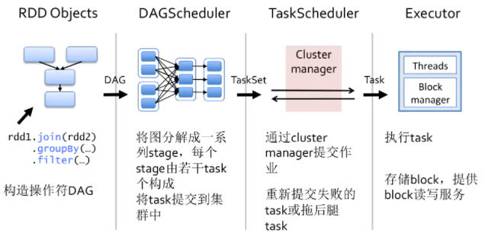
9.3.4 RDD运行原理
6.RDD运行过程
通过上述对RDD概念、依赖关系和Stage划分的介绍，结合之前介绍的Spark运行基本流程，再总结一下RDD在Spark架构中的运行过程：
（1）创建RDD对象；
（2）SparkContext负责计算RDD之间的依赖关系，构建DAG；
（3）DAGScheduler负责把DAG图分解成多个Stage，每个Stage中包含了多个Task，每个Task会被TaskScheduler分发给各个WorkerNode上的Executor去执行。
图16-11 RDD在Spark中的运行过程

Slide 40
9.4 Spark SQL
9.4.1 从Shark说起
9.4.2 Spark SQL设计

Slide 41
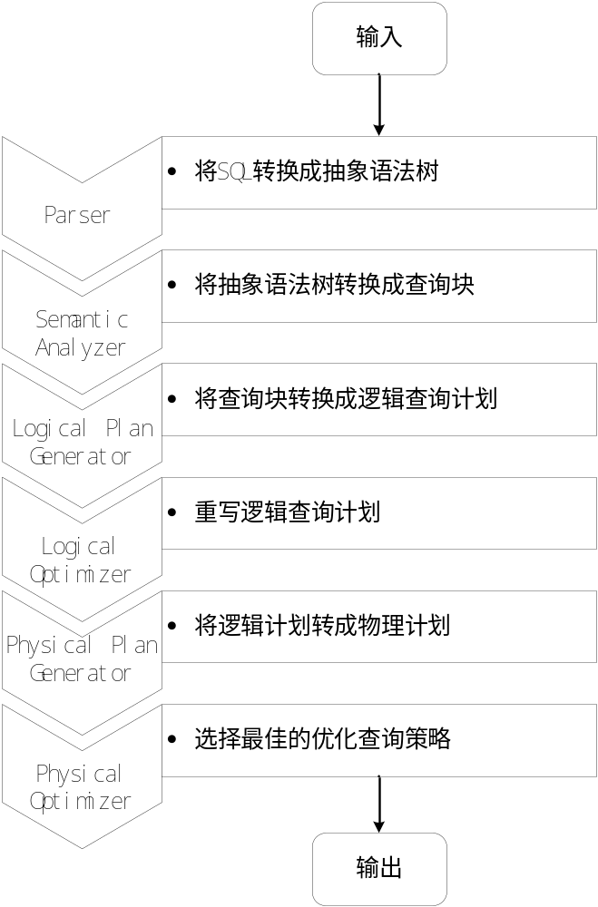
9.4.1 从Shark说起
Shark即Hive on Spark，为了实现与Hive兼容，Shark在HiveQL方面重用了Hive中HiveQL的解析、逻辑执行计划翻译、执行计划优化等逻辑，可以近似认为仅将物理执行计划从MapReduce作业替换成了Spark作业，通过Hive的HiveQL解析，把HiveQL翻译成Spark上的RDD操作。
Shark的设计导致了两个问题：
  一是执行计划优化完全依赖于Hive，不方便添加新的优化策略；
  二是因为Spark是线程级并行，而MapReduce是进程级并行，因此，Spark在兼容Hive的实现上存在线程安全问题，导致Shark不得不使用另外一套独立维护的打了补丁的Hive源码分支
Hive中SQL查询的MapReduce作业转化过程

Slide 42
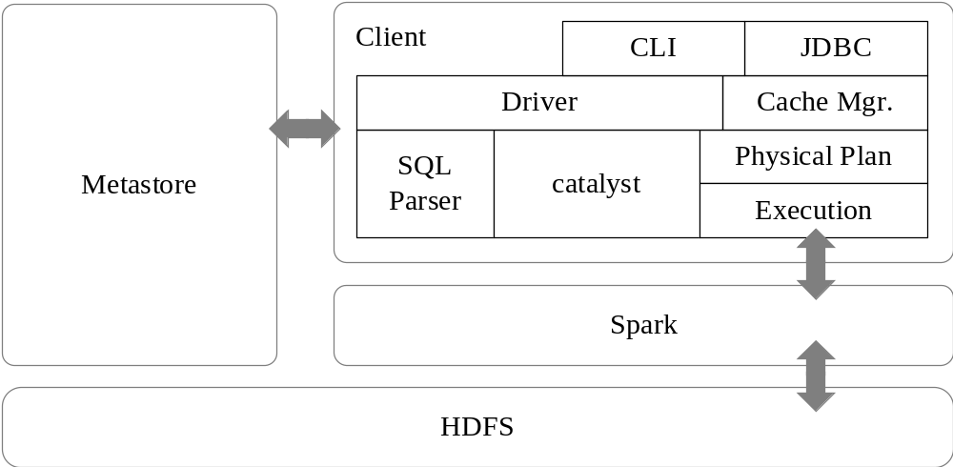
9.4.2 Spark SQL设计
Spark SQL在Hive兼容层面仅依赖HiveQL解析、Hive元数据，也就是说，从HQL被解析成抽象语法树（AST）起，就全部由Spark SQL接管了。Spark SQL执行计划生成和优化都由Catalyst（函数式关系查询优化框架）负责
图16-12 Spark SQL架构

Slide 43
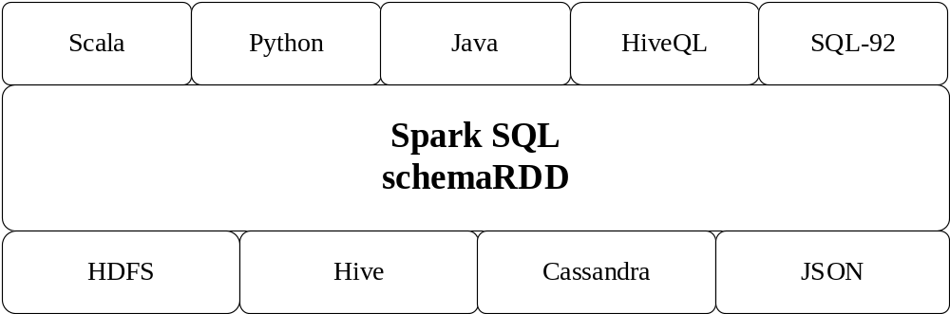
9.4.2 Spark SQL设计
Spark SQL增加了SchemaRDD（即带有Schema信息的RDD），使用户可以在Spark SQL中执行SQL语句，数据既可以来自RDD，也可以是Hive、HDFS、Cassandra等外部数据源，还可以是JSON格式的数据
Spark SQL目前支持Scala、Java、Python三种语言，支持SQL-92规范
图16-13 Spark SQL支持的数据格式和编程语言

Slide 44
9.5 Spark的部署和应用方式
9.5.1 Spark三种部署方式
9.5.2 从Hadoop+Storm架构转向Spark架构
9.5.3 Hadoop和Spark的统一部署

Slide 45
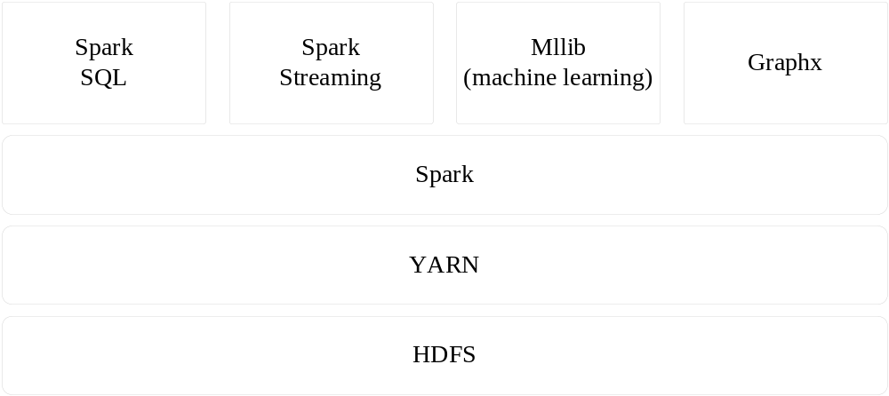
9.5.1 Spark三种部署方式
Spark支持三种不同类型的部署方式，包括：
  Standalone（类似于MapReduce1.0，slot为资源分配单位）
  Spark on Mesos（和Spark有血缘关系，更好支持Mesos）
  Spark on YARN
图16-17 Spark on Yarn架构

Slide 46
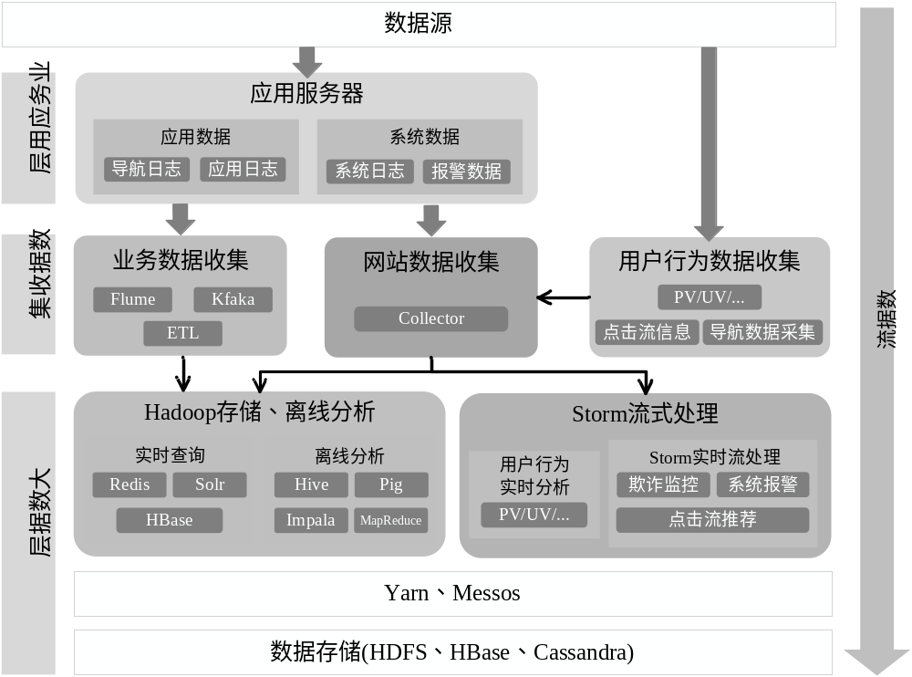
9.5.2 从Hadoop+Storm架构转向Spark架构
这种架构部署较为繁琐
图16-18 采用Hadoop+Storm部署方式的一个案例

Slide 47
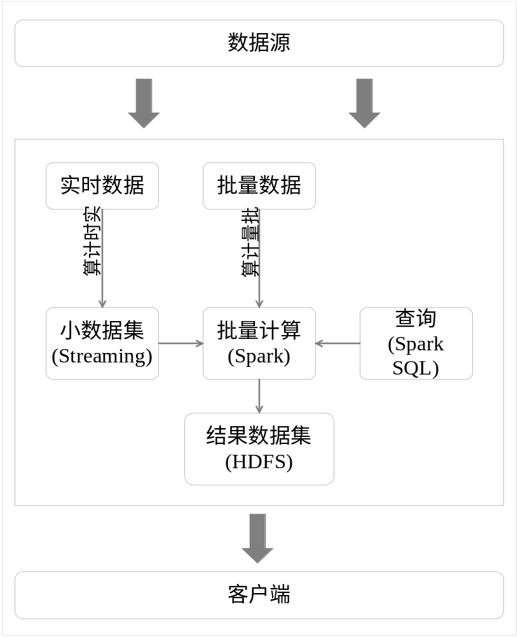
9.5.2 从Hadoop+Storm架构转向Spark架构
用Spark架构具有如下优点：
实现一键式安装和配置、线程级别的任务监控和告警
降低硬件集群、软件维护、任务监控和应用开发的难度
便于做成统一的硬件、计算平台资源池
需要说明的是，Spark Streaming无法实现毫秒级的流计算，因此，对于需要毫秒级实时响应的企业应用而言，仍然需要采用流计算框架（如Storm）
图16-19 用Spark架构满足批处理和流处理需求

Slide 48
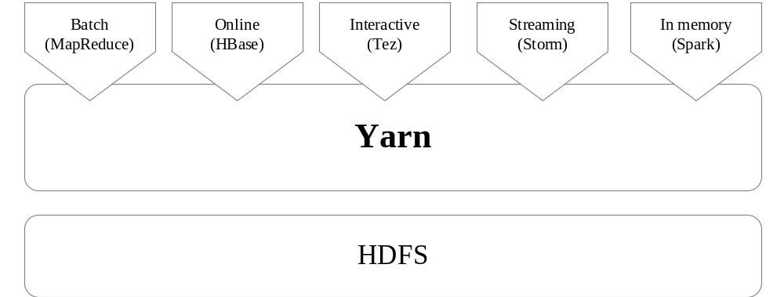
9.5.3 Hadoop和Spark的统一部署
由于Hadoop生态系统中的一些组件所实现的功能，目前还是无法由Spark取代的，比如，Storm
现有的Hadoop组件开发的应用，完全转移到Spark上需要一定的成本
不同的计算框架统一运行在YARN中，可以带来如下好处：
  计算资源按需伸缩
  不同负载应用混搭，集群利用率高
  共享底层存储，避免数据跨集群迁移
图16-20 Hadoop和Spark的统一部署

Slide 49
9. 6 Spark编程实践
9.6.1 Spark安装
9.6.2 启动Spark Shell
9.6.3 Spark RDD基本操作
9.6.4 Spark应用程序

Slide 50
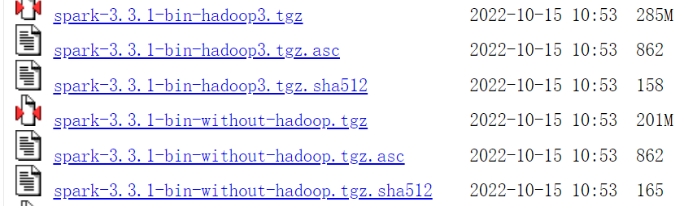
9.6.1 Spark安装
注意：安装Spark之前需要安装Java环境和Hadoop环境。
Spark下载地址： http://spark.apache.org
登录Linux系统（本教程统一采用hadoop用户登录），打开浏览器，访问Spark官网（https://archive.apache.org/dist/spark），在页面中选择下载合适的版本，如“spark-3.3.1”，点击进入，如下图所示，选择“spark-3.3.1-bin-without-hadoop.tgz ”。假设下载后的文件被保存在“~/Downloads”目录下。

Slide 51
9.6.1 Spark安装
解压安装包spark-3.3.1-bin-without-hadoop.tgz至路径 /usr/local：
$ cd /usr/local
$ sudo mv ./spark-3.3.1-bin-without-hadoop/ ./spark # 更改文件夹名
$ sudo chown -R hadoop ./spark # 此处的 hadoop 为系统用户名
配置Spark 的Classpath。
编辑该配置文件，在文件最后面加上如下一行内容：
保存配置文件后，就可以启动、运行Spark了。Spark包含多种运行模式：单机模式、伪分布式模式、完全分布式模式。本章使用单机模式运行Spark。若需要使用HDFS中的文件，则在使用Spark前需要启动Hadoop。
$ sudo tar -zxf ~/Downloads/spark-3.3.1-bin-without-hadoop.tgz -C /usr/local/
$ cd /usr/local/spark
$ cp ./conf/spark-env.sh.template ./conf/spark-env.sh #拷贝配置文件
export SPARK_DIST_CLASSPATH=$(/usr/local/hadoop/bin/hadoop classpath)

Slide 52
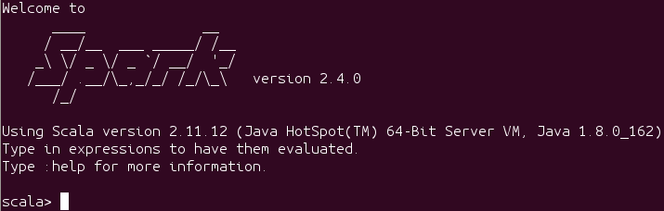
9.6.2启动Spark Shell
Spark Shell 提供了简单的方式来学习Spark API
Spark Shell可以以实时、交互的方式来分析数据
Spark Shell支持Scala和Python
启动Spark Shell成功后在输出信息的末尾可以看到“Scala >”的命令提示符，如下图所示。
本章节内容选择使用Scala进行编程实践，了解Scala有助于更好地掌握Spark。
执行如下命令启动Spark Shell：

Slide 53
9.6.3 Spark RDD基本操作
Spark的主要操作对象是RDD，RDD可以通过多种方式灵活创建，可通过导入外部数据源建立，或者从其他的RDD转化而来。
在Spark程序中必须创建一个SparkContext对象，该对象是Spark程序的入口，负责创建RDD、启动任务等。在启动Spark Shell后，该对象会自动创建，可以通过变量sc进行访问。
作为示例，我们选择以Spark安装目录中的“README.md”文件作为数据源新建一个RDD，代码如下：
Spark RDD支持两种类型的操作：
动作（action）：在数据集上进行运算，返回计算值
转换（transformation）： 基于现有的数据集创建一个新的数据集
Scala > val textFile = sc.textFile("file:///usr/local/spark/README.md")
// 通过file:前缀指定读取本地文件

Slide 54
9.6.3 Spark RDD基本操作
Spark提供了非常丰富的API，下面两表格列出了几个常用的动作、转换API，更详细的API及说明可查阅官方文档。
表10-1常用的几个Action API介绍
Action API | 说明
count() | 返回数据集中的元素个数
collect() | 以数组的形式返回数据集中的所有元素
first() | 返回数据集中的第一个元素
take(n) | 以数组的形式返回数据集中的前n个元素
reduce(func) | 通过函数func（输入两个参数并返回一个值）聚合数据集中的元素
foreach(func) | 将数据集中的每个元素传递到函数func中运行
表10-2 常用的几个Transformation API介绍
Transformation API | 说明
filter(func) | 筛选出满足函数func的元素，并返回一个新的数据集
map(func) | 将每个元素传递到函数func中，并将结果返回为一个新的数据集
flatMap(func) | 与map()相似，但每个输入元素都可以映射到0或多个输出结果
groupByKey() | 应用于(K,V)键值对的数据集时，返回一个新的(K, Iterable<V>)形式的数据集
reduceByKey(func) | 应用于(K,V)键值对的数据集时，返回一个新的(K, V)形式的数据集，其中的每个值是将每个key传递到函数func中进行聚合

Slide 55
9.6.3 Spark RDD基本操作
使用action API - count()可以统计该文本文件的行数，命令如下：
输出结果 Long = 95（ “Long=95”表示该文件共有95行内容）。
Scala > textFile.count()
使用transformation API - filter()可以筛选出只包含Spark的行，命令如下：
第一条命令会返回一个新的RDD；
输出结果Long=17（表示该文件中共有17行内容包含“Spark”）。
Scala > val linesWithSpark = textFile.filter(line => line.contains("Spark"))
Scala > linesWithSpark.count()
也可以在同一条代码中同时使用多个API，连续进行运算，称为链式操作。不仅可以使Spark代码更加简洁，也优化了计算过程。如上述两条代码可合并为如下一行代码：
假设我们只需要得到包含“Spark”的行数，那么存储筛选后的文本数据是多余的，因为这部分数据在计算得到行数后就不再使用到了。Spark基于整个操作链，仅储存、计算所需的数据，提升了运行效率。
Scala > val linesCountWithSpark
= textFile.filter(line => line.contains("Spark")).count()

Slide 56
9.6.3 Spark RDD基本操作
Spark属于MapReduce计算模型，因此也可以实现MapReduce的计算流程，如实现单词统计，可以使用如下的命令实现：
首先使用flatMap()将每一行的文本内容通过空格进行划分为单词；
再使用map()将单词映射为(K,V)的键值对，其中K为单词，V为1；
最后使用reduceByKey()将相同单词的计数进行相加，最终得到该单词总的出现的次数。
输出结果 Long = 95（ “Long=95”表示该文件共有95行内容）。
Scala > val wordCounts = textFile.flatMap(line => line.split(" ")).map(word => (word, 1)).reduceByKey((a, b) => a + b)
Scala > wordCounts.collect() // 输出单词统计结果
// Array[(String, Int)] = Array((package,1), (For,2), (Programs,1), (processing.,1), (Because,1), (The,1)...)

Slide 57
9.6.4 Spark应用程序
在Spark Shell中进行编程主要是方便对代码进行调试，但需要以逐行代码的方式运行。一般情况下，会选择将调试后代码打包成独立的Spark应用程序，提交到Spark中运行。
采用Scala编写的程序需要使用sbt（Simple Build Tool）进行打包，sbt的安装配置步骤如下：
下载sbt安装包文件sbt-1.3.9.tgz（下载地址 http://www.scala-sbt.org）
将下载后的文件拷贝至安装目录/usr/local/sbt中，命令如下：
$ sudo mkdir /usr/local/sbt # 创建安装目录
$ cd ~/Downloads
$ sudo tar -zxvf ./sbt-1.3.9.tgz -C /usr/local
$ cd /usr/local/sbt
$ sudo chown -R hadoop /usr/local/sbt # 此处的hadoop为系统当前用户名
$ cp ./bin/sbt-launch.jar ./ #把bin目录下的sbt-launch.jar复制到sbt安装目录下

Slide 58
9.6.4 Spark应用程序
接着在安装目录中使用下面命令创建一个Shell脚本文件，用于启动sbt：
$ vim /usr/local/sbt/sbt
该脚本文件中的代码如下：
#!/bin/bash
SBT_OPTS="-Xms512M -Xmx1536M -Xss1M -XX:+CMSClassUnloadingEnabled -XX:MaxPermSize=256M"
java $SBT_OPTS -jar `dirname $0`/sbt-launch.jar "$@"
保存后，还需要为该Shell脚本文件增加可执行权限：
chmod u+x /usr/local/sbt/sbt

Slide 59
9.6.4 Spark应用程序
然后，可以使用如下命令查看sbt版本信息：
$ cd /usr/local/sbt
$ ./sbt sbtVersion
Java HotSpot(TM) 64-Bit Server VM warning: ignoring option MaxPermSize=256M; support was removed in 9.0
[warn] No sbt.version set in project/build.properties, base directory: /usr/local/sbt
[info] Set current project to sbt (in build file:/usr/local/sbt/)
[info] 1.3.8
上述查看版本信息的命令，可能需要执行几分钟，执行成功以后就可以看到版本为1.3.8。

Slide 60
9.6.4Spark应用程序
我们以一个简单的程序为例，介绍如何打包并运行Spark程序，该程序的功能是统计文本文件中包含字母a和字b的各有多少行，具体步骤如下：
创建程序根目录，并创建程序所需的文件夹结构，命令如下：
创建一个SimpleApp.scala文件（文件路径： ~/sparkapp/src/main/scala/SimpleApp.scala），文件中的代码内容如下：
mkdir ~/sparkapp # 创建程序根目录
mkdir -p ~/sparkapp/src/main/scala # 创建程序所需的文件夹结构
import org.apache.spark.SparkContext
import org.apache.spark.SparkContext._
import org.apache.spark.SparkConf
object SimpleApp {
def main(args: Array[String]) {
val logFile = "file:///usr/local/spark/README.md" // 用于统计的文本文件
val conf = new SparkConf().setAppName("Simple Application")
val sc = new SparkContext(conf)
val logData = sc.textFile(logFile, 2).cache()
val numAs = logData.filter(line => line.contains("a")).count()
val numBs = logData.filter(line => line.contains("b")).count()
println("Lines with a: %s, Lines with b: %s".format(numAs, numBs))
}
}

Slide 61
9.6.4 Spark应用程序
然后创建一个simple.sbt文件（文件路径：~/sparkapp/simple.sbt），用于声明该应用程序的信息以及与Spark的依赖关系，具体内容如下：
使用sbt对该应用程序进行打包，命令如下：
打包成功后，会输出程序jar包的位置以及“Done Packaging”的提示，如下所示。
name := "Simple Project"
version := "1.0"
scalaVersion := "2.11.12"
libraryDependencies += "org.apache.spark" %% "spark-core" % “2.4.0"
cd ~/sparkapp
/usr/local/sbt/sbt package
$~/sparkapp$ /usr/local/sbt/sbt package
[info] Set current project to Simple Project
[info] Updating {file:/home/hadoop/sparkapp/}sparkapp...
[info] Done updating.
[info] Compiling 1 Scala source to /home/hadoop/sparkapp/target/...
[info] Packaging /home/hadoop/sparkapp/target/scala-2.11/...
[info] Done packaging.
[success] Total time: 17 s, completed 2020-1-27 16:13:56

Slide 62
9.6.4 Spark应用程序
有了最终生成的jar包后，再通过spark-submit就可以提交到Spark中运行了，命令如下：
该应用程序的执行结果如下：
/usr/local/spark/bin/spark-submit --class "SimpleApp" ~/sparkapp/target/scala-2.11/simple-project_2.11-1.0.jar
Lines with a: 62, Lines with b: 31

